Slide 1

Mantenimiento Preventivo de un CPU

Slide 2
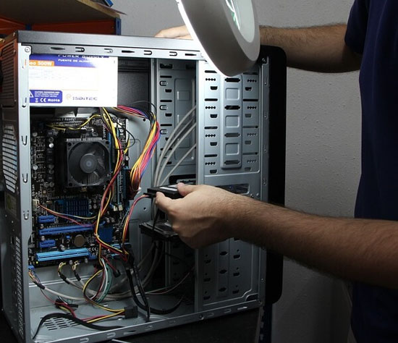
Para que Sirve
El mantenimiento preventivo es el destinado a la conservación de equipos o instalaciones mediante realización de revisiones y reparaciones que garanticen su buen funcionamiento y fiabilidad

Slide 3
Materiales
Aire comprimido
Espuma Limpiadora
Limpia Contactos
Desatornilladores
Paño
Brocha
Cepillo
Pasta termica

Slide 4
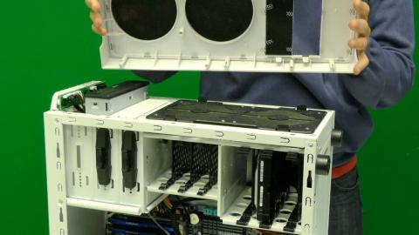
Pasos para el mantenimiento preventivo
1.- quitar las tapas del gabinete usando el desatornillador para retirar sus tornillos.

Slide 5
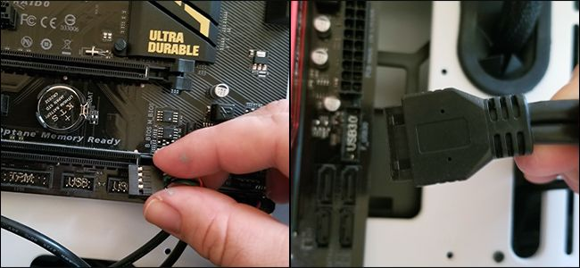
Pasos para el mantenimiento preventivo
2.- quitamos los demás componentes que se encuentran dentro del gabinete, como son: la fuente de poder, memoria RAM, unidades de CD- DVD Y Disquete, cables IDE y ATA, algunas tarjetas de red, sonido o video y disco duro.

Slide 6
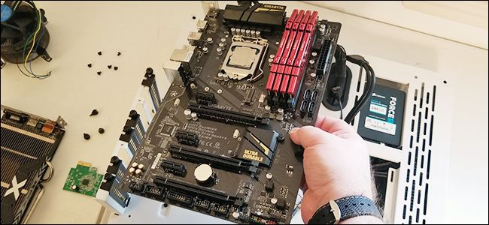
Pasos para el mantenimiento preventivo
3.- después con mucho cuidado retiramos la tarjeta madre (no es conveniente quitar el procesador).

Slide 7
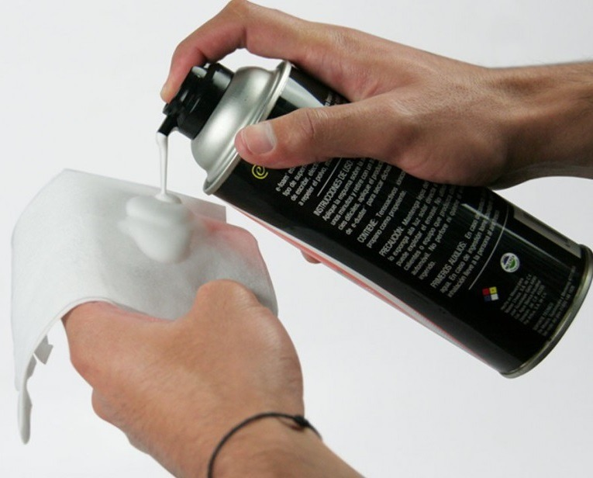
Pasos para el mantenimiento preventivo
4.-limpiar con espuma limpiadora y un trapo la carcasa

Slide 8


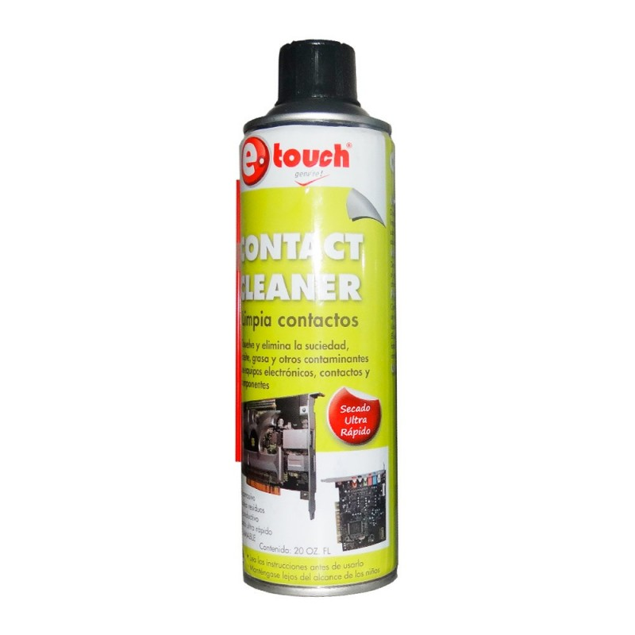
Pasos para el mantenimiento preventivo
5.- limpiar los componentes: Tarjeta madre: brocha y aire comprimido Fuente poder, unidades de CD-DVD, Disquete y disco duro : limpiándolos con brocha, aire comprimido y limpia contactos. Limpiar memorias RAM, tarjetas de red, video y sonido: con el borrador y aire comprimido. Limpiar entrada de cables IDE y ATA o cualquier otro: con la brocha.

Slide 9
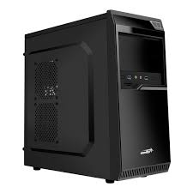
Pasos para el mantenimiento preventivo
6.- una vez limpios todos los componentes, armamos el CPU. colocamos las tapas del gabinete. Terminamos con el mantenimiento preventivo

Slide 10

Fin

